Slide 1




TRƯỜNG TIỂU HỌC TÂN VIÊN
TOÁN - LỚP 3 D
Bài: Bảng nhân 8,bảng chia 8 Tiết 2
GV: PHẠM THỊ HƯƠNG

Slide 2
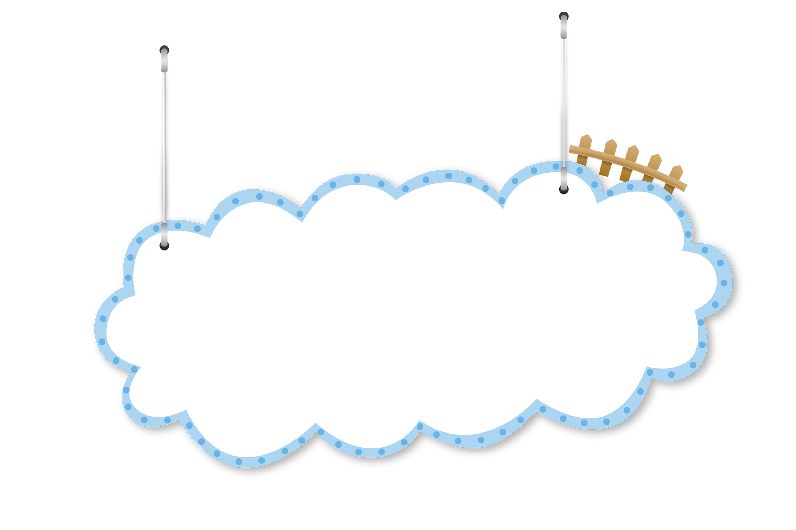





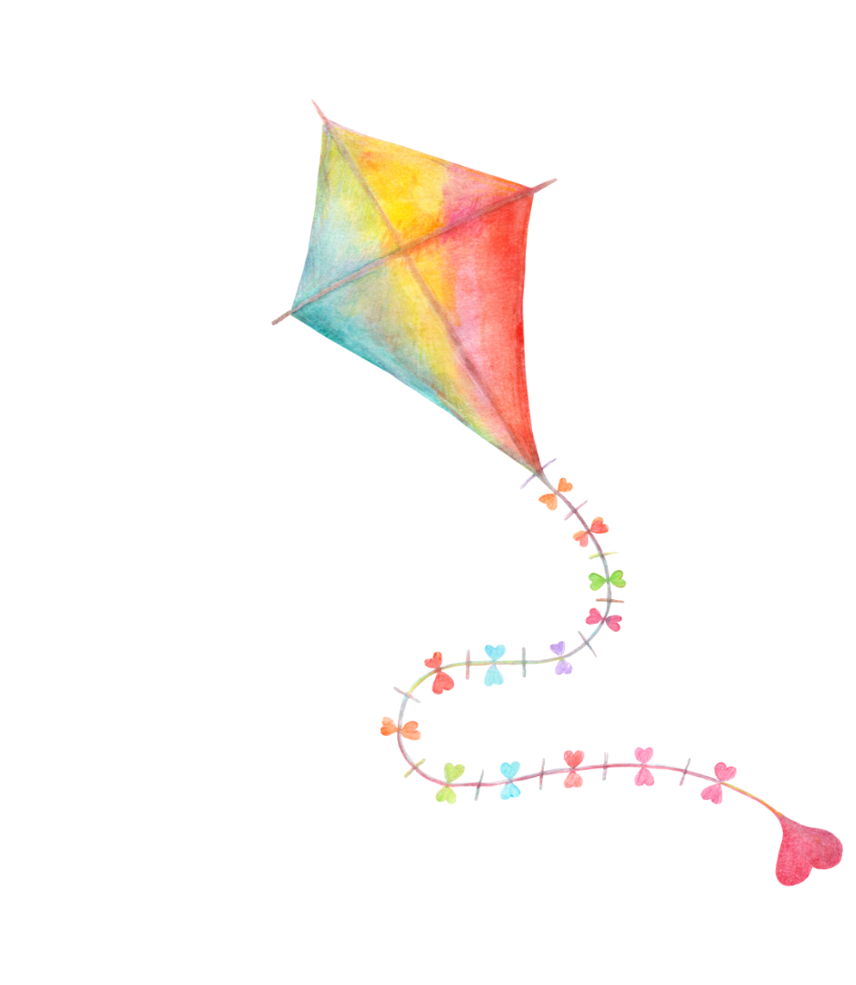
HOA ĐIỂM 10

Slide 3





Học tiếp
Notes:
Gv bấm vào các bông hoa để ra câu hỏi, trả lời xong bấm bông hoa để quay về

Slide 4



8 x 5 = ?
A. 40
C. 45
B. 50
D. 55

Slide 5
8 x 7 = ?
A. 48
C. 64
B. 56
D. 72

Slide 6
8 x 10 = ?
A. 80
C. 64
B. 72
D. 90

Slide 7
8 x 3 = ?
A. 30
C. 18
B. 32
D. 24

Slide 8


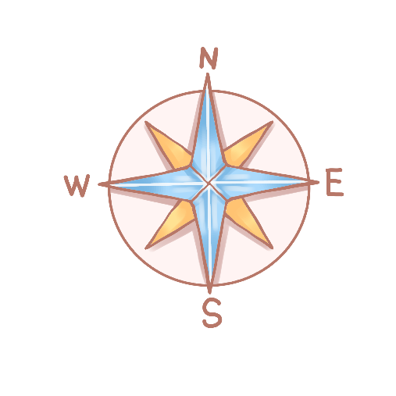



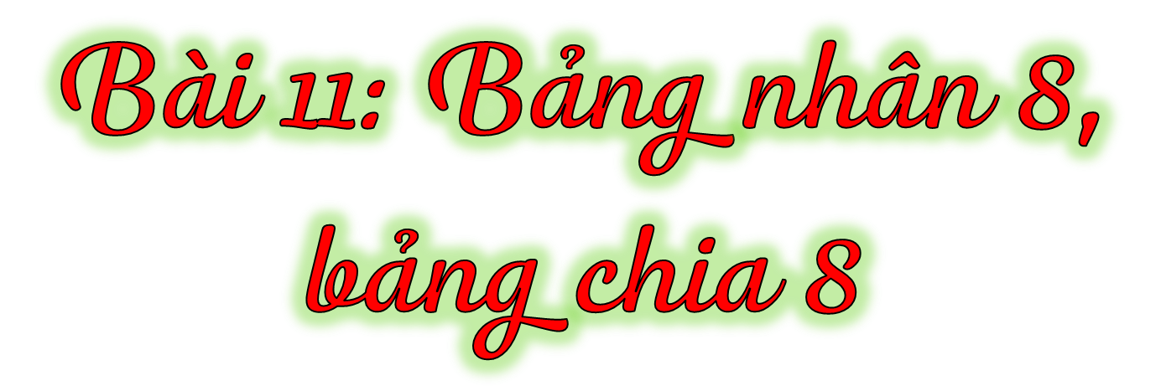




Thứ ... ngày ... tháng ... năm

Slide 9










Slide 10


1. Nêu các số còn thiếu
a)
+8
8
16
24
?
?
48
?
64
?
80
32
40
56
72
+8
80
72
64
48
?
32
?
?
8
?
24
16
b)
56
40
- 8
- 8
1. Thảo luận tìm quy luật dãy số
2. Viết kết quả vào bảng con

Slide 11

2. Số
?
x 3
?
+ 16
8
24
40
Ta thực hiện phép tính theo thứ tự nào?

Slide 12







3
Chọn kết quả cho mỗi phép tính
40
8 x 2
16
64 : 8
= 16
= 8
5
8
56
8 x 5
= 40
8 x 7
40 : 8
= 56
= 5

Slide 13

4. Mỗi con cua có 8 cái chân và 2 cái càng. Hỏi:
a. 3 con cua có bao nhiêu cái chân?
b. 6 con cua có bao nhiêu cái càng?
Tóm tắt
Mỗi con cua: 8 chân
Mỗi con cua: 2 càng
3 con cua: ? cái chân
6 con cua: ? cái càng
a.
3 con cua có số chân là:
8 x 3 = 24 (chân)
Đáp số: 24 chân
b.
6 con cua có số càng là:
2 x 6 = 12 (càng)
Đáp số: 12 càng

Slide 14
Củng cố

Slide 15


NÉM BÓNG RỔ

Slide 16
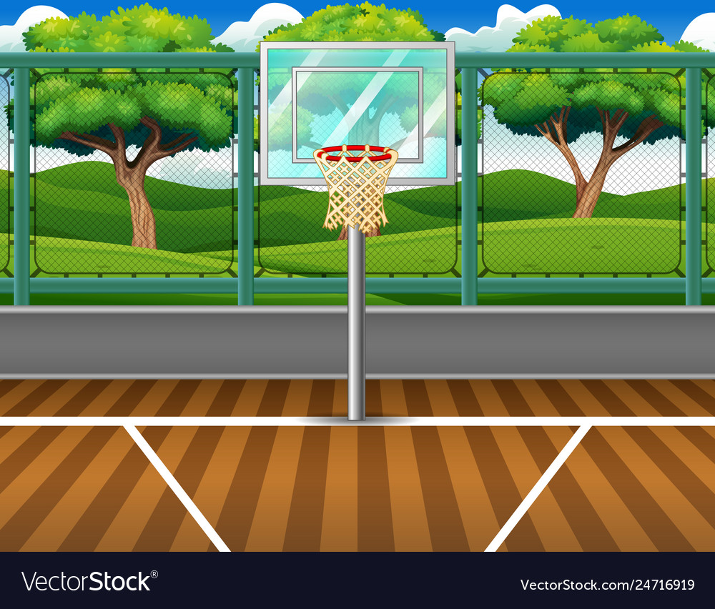



32 : 8
next
3
5
4
6
Notes:
Bấm vào quả bóng

Slide 17
56 : 8
next
3
4
5
7

Slide 18
72 : 8
next
9
8
7
6

Slide 20


